Slide 1

Fast and Smart
HackEight

Slide 2




Проблемът и настоящите решения
Мотивацията
Социалните мрежи пред ученето
Съчетаване на знанието със забавлението

Slide 3
Цел и решение на проекта
Помощ за учителите
Проверка на знания под формата на състезания
Повишаване и запазване на постигнатите резултати

Slide 4




Вашето решение

Slide 5



Как работи проекта?

Slide 6





Демо

Slide 7



Технологии
HTML organizes web pages with tags for elements like headings, paragraphs, and links, crucial for accurate browser rendering and website foundation.
JavaScript is a programming language for web development, adding interactivity and dynamic content to websites.
CSS, or Cascading Style Sheets, is the language for styling HTML documents. It controls elements like colors, fonts, and layout, enhancing the appearance and usability of web pages

Slide 8


Процес на работа
Ден 1:
Sign up и Sign in pade
Main page
Започваме реализация на третата страница
Ден 2:
Завършихме третата страница
Започване на реализацията на тестовете
Ден 3:
Завършване на тестовете
Презентация

Slide 9

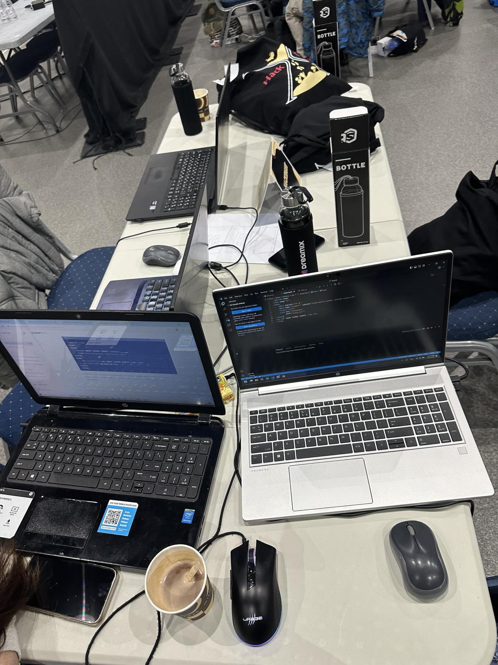
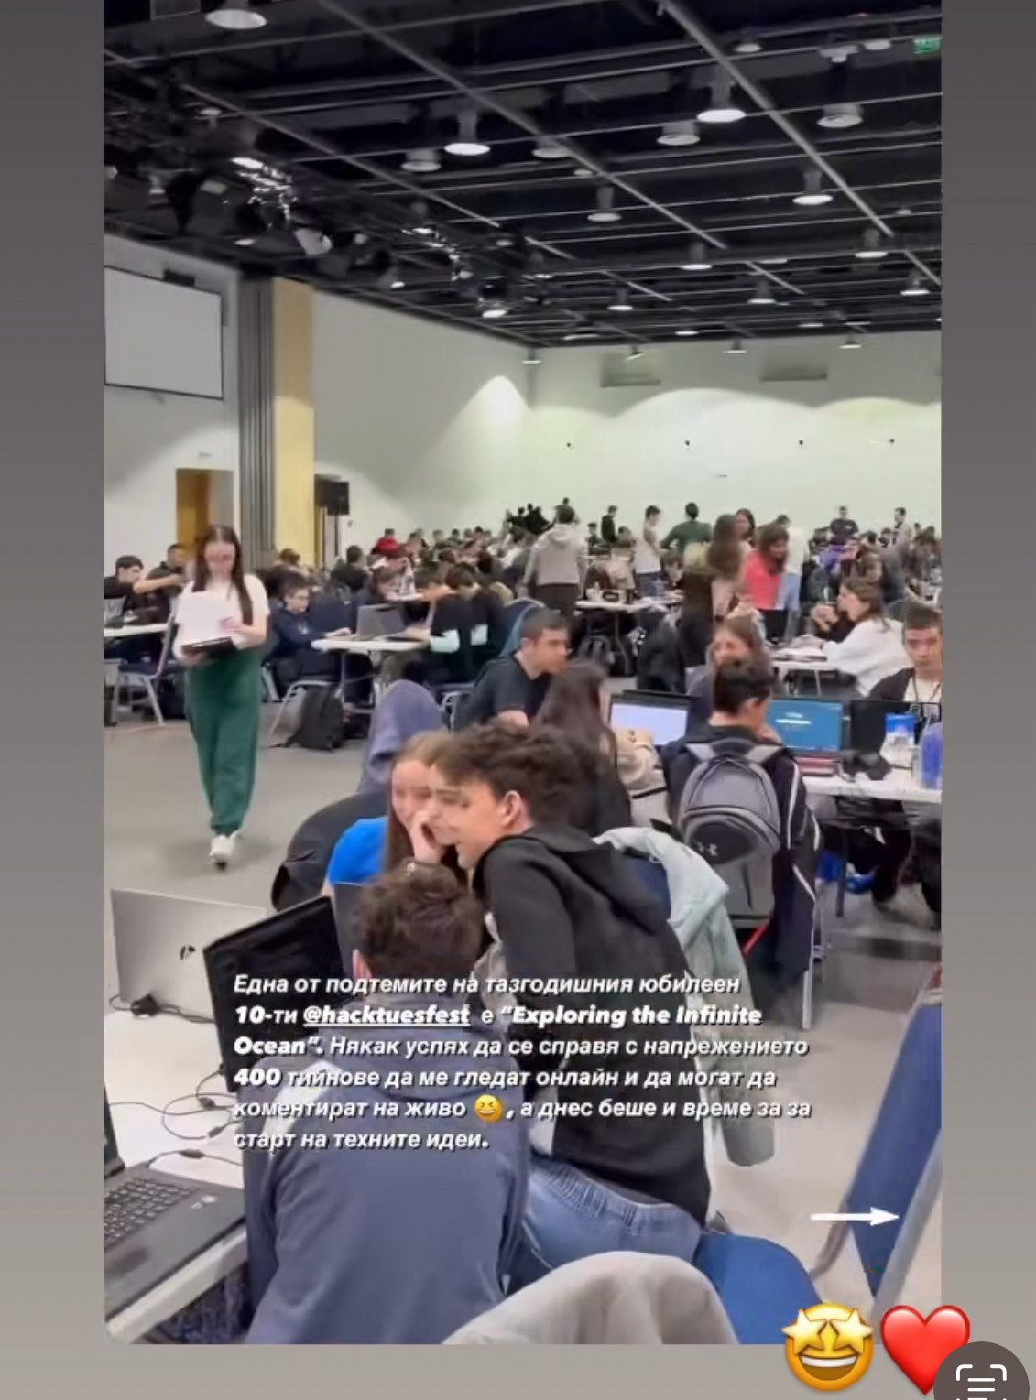
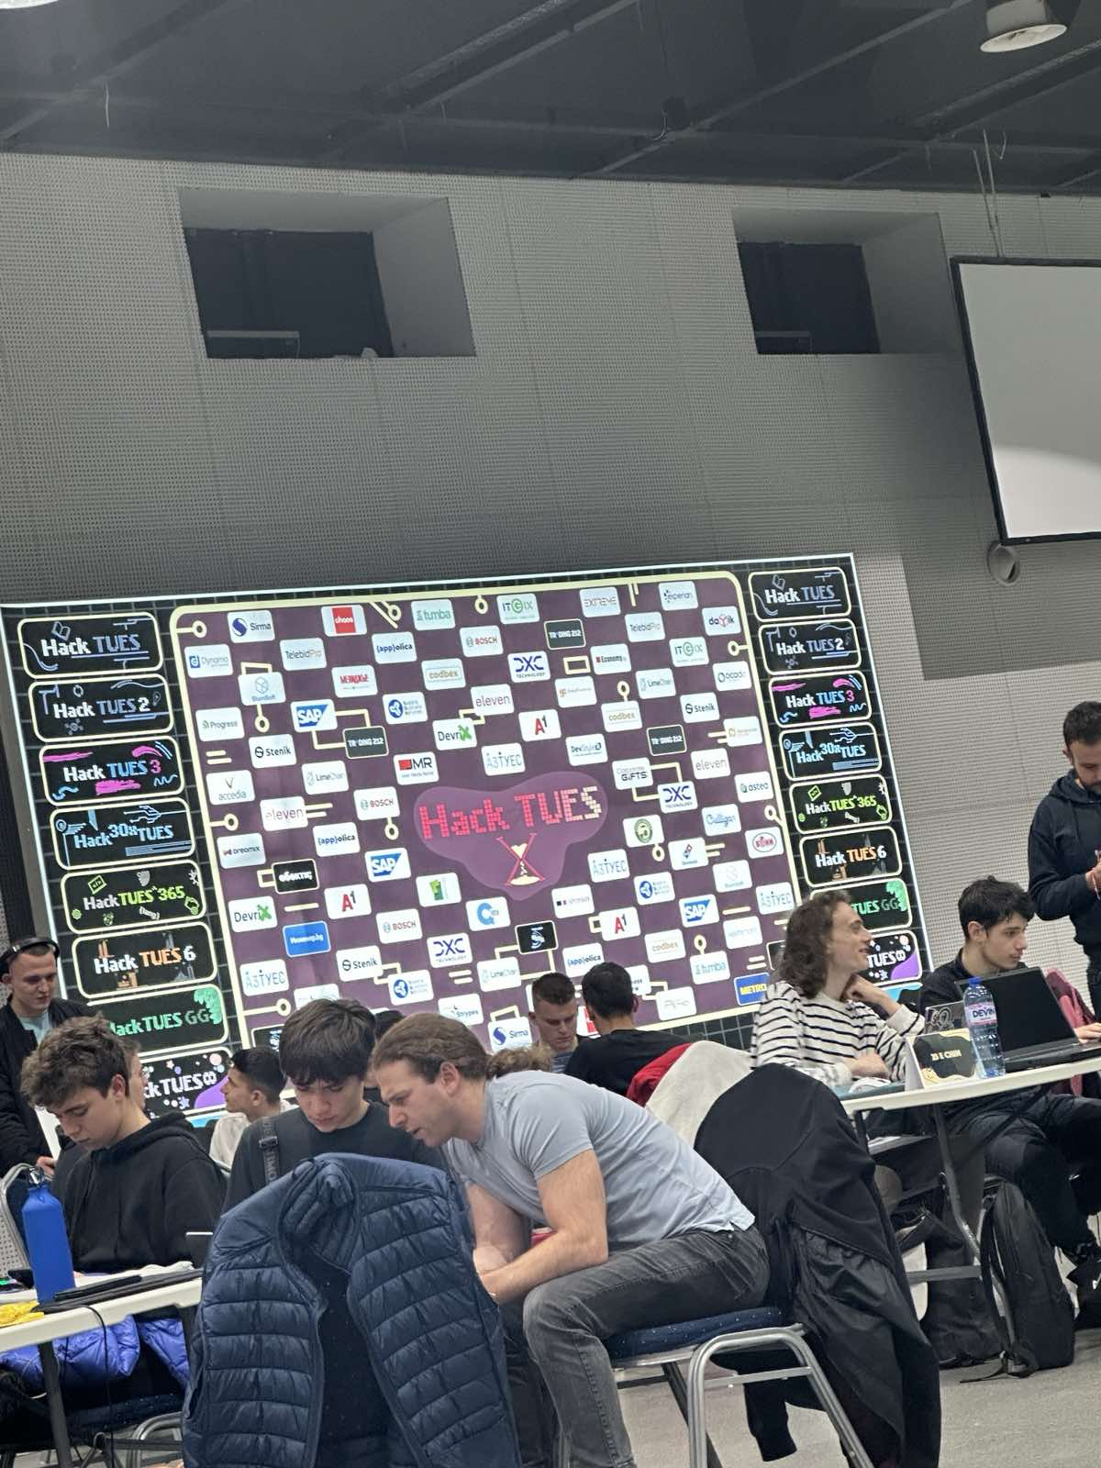
Преживяването
Екипът ни беше много задружен и много си помагахме взаимно, въпреки че имахме и някои спречки. Менторът ни също много ни помагаше и беше винаги на линия когато имахме въпроси. Научихме много както от него, така и един от друг. Научихме се как да работим в екип – умение, което за напред в живота ще бъде полезно за всички ни.

Slide 10
Благодаря за вниманието!

Slide 11









Сълита за използване

